Slide 1
CHÀO MỪNG QUÝ THẦY CÔ VỀ DỰ TIẾT MĨ THUẬT

Slide 2
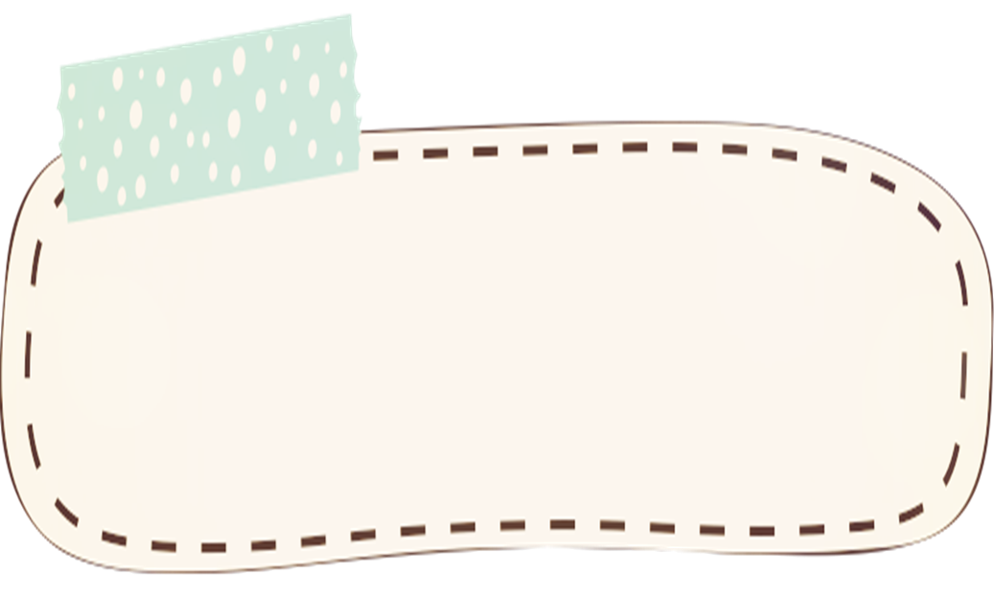
Khởi động
TRÒ CHƠI: ĐOÁN MÓN ĂN

Slide 3
MĨ THUẬT LỚP 4
CHỦ ĐỀ:
QUÊ HƯƠNG – ĐẤT NƯỚC

Slide 4
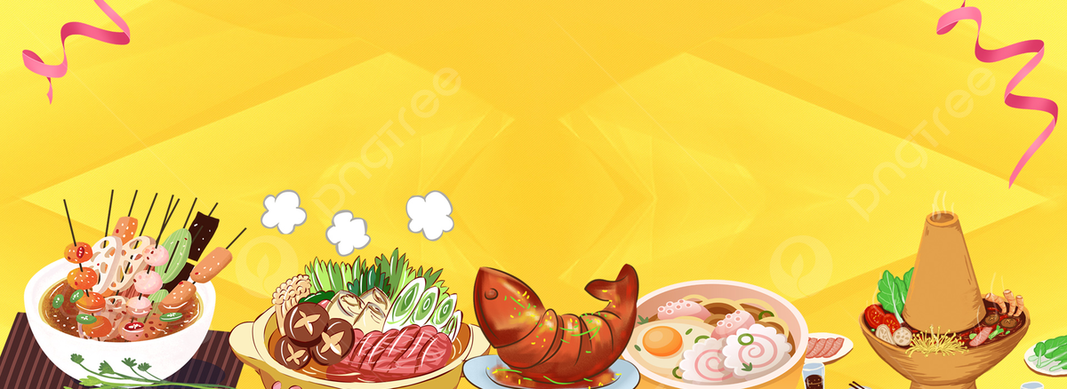
BÀI :
MÓN ĂN TRUYỀN THỐNG
(TIẾT 2)

Slide 5
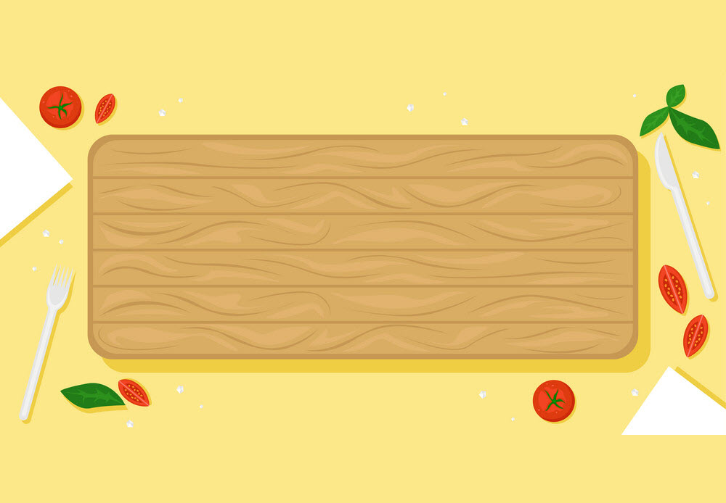
TRÒ CHƠI:
AI NHANH HƠN

Slide 6
Các bước tạo hình mô hình món ăn
Bước 1: Nặn các hình khối cơ bản để tạo mô hình món ăn và dụng cụ đựng.
Bước 2: Biến đổi các khối cơ bản đã nặn thành mô hình món ăn và dụng cụ đựng.
Bước 3: Sắp xếp và trang trí mô hình món ăn, hoàn thiện sản phẩm.

Slide 7
Thực hành
Yêu cầu HS thực hành tạo hình và trang trí món ăn truyền thống theo ý thích.

Slide 8
TRƯNG BÀY SẢN PHẨM
TIÊU CHÍ ĐÁNH GIÁ:
+ SẢN PHẨM LÀM ĐÚNG THEO CHỦ ĐỀ
+ SẢN PHẨM THỂ HIỆN ĐƯỢC RÕ CÁC MÓN ĂN
+ MÓN ĂN, MÀU SẮC SẢN PHẨM CÓ TÍNH SÁNG TẠO

